Slide 1
Matter and Technologies
Senatsempfehlungen
Forschungspolitische Ziele
Lenkungsausschuss 18.8.2020
Ties Behnke, Ralph Engel, Thomas Stoehlker

Slide 2
Forschungspolitische Ziele: Materie
Forschungspolitische Ziele bilden die Grundlage fuer die Formulierung der Programme
Enge Abbildung zwischen der Programm Struktur und den Zielen
Meilensteine der Programme spiegeln forschungspolitische Ziele wieder

Slide 3
Konkrete Aspekte MU
FPF:
  Zusätzlich zur klassischen Hochenergiephysik Aufbau eines starken und weltweit führenden Programms zur Suche nach Axionen (ALPS, MADMAX, IAXO)
CML:
  Volle Priorität auf FAIR Phase 0 (Physikausbeute und Fertigstellung von FAIR)
MRU:
  Verstärkte Suche nach Dunkler Materie (XENON, DARWIN, aber auch IceCube, CTA)
  Gravitationswellen in Multi-Messenger-Konzept (ADC-MAPP) & Helmholtz-Beteiligung an existierenden und zukünfigen GW-Interferometern (HILAGRO)
LK II GridKA:
  Finanzierung des Ausbaus für HL-LHC

Slide 4
Konkrete Aspekte MT
ARD: Nachhaltigkeit von Beschleunigern: neuer Meilenstein, untermauert von Inno Pool
Projekt InnovEEA.
DTS: Weitere Projekte zu noch engerer Zusammenarbeit zwischen den Partnern:
  DDL Antrag zur Abstimmung der Infrastrukturen: Finanzierung unklar.
  Kryoplatform: Neues Netzwerk KIT/ HIJ + Uni + Leibnitz + PTB.
  Aufbau eines Industrienetzwerkes (DESY ITT, GSI TT, KIT TT).
DMA:
  Ausstattung mit Resourcen erlaubt erste Schritte, Einwerbung weiterer Resourcen über viele verschiedene Kanäle und Projekte.
  Enge Kooperation mit FB Information angestrebt/ wird aufgebaut.

Slide 5
Konkrete Aspekte MML
HIBEF 2.0
Komplementierung von HIBEF durch Hochleistungslasersystem, das als In-Kind von China Academy of Engineering Physics bereitgestellt werden sollte. Alternative Partner bzw. Lösungsansätze gesucht: Finanzierungsbedarf ca. 25 M€.

Slide 6
Corona

Slide 7
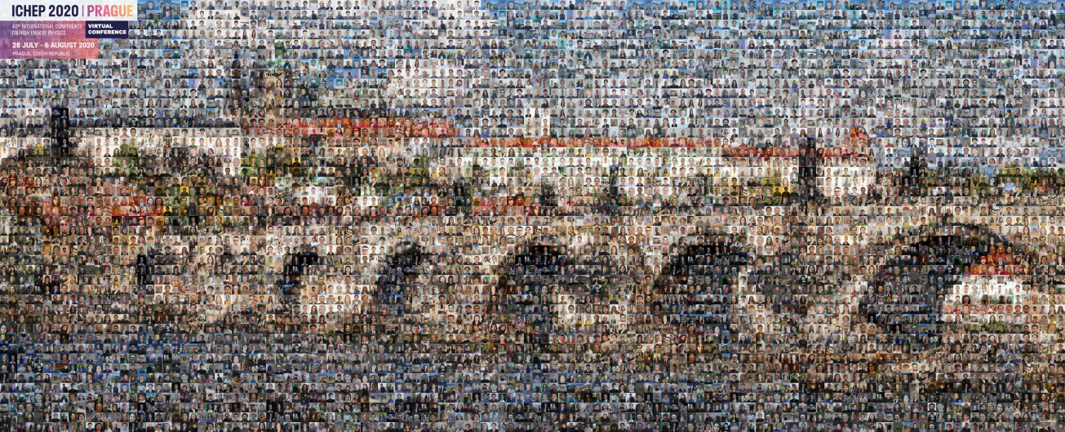
Veränderungen durch Corona
Konsequenzen bei MU
Umstieg auf Home-Office, online Konferenzen (NEUTRINO, ICHEP) und Kollaborationstreffen
Experimente hatten schon sehr gute Fernsteuerung, Datennahme wird fortgeführt, starke zusätzliche
Belastung für lokale Teams (keine Anreise externer Teilnehmer möglich)
Südpol für Aufbauarbeiten 2020/21 geschlossen, CERN über lange Zeit geschlossen
Langfristige Verzögerungen beim Aufbauen von einigen Experimenten unvermeidbar
Jahrestreffen MU für Oktober in Vorbereitung
CMS
ICHEP 2020 (Prag)
~3000 Teilnehmer
2018
2019
2020

Slide 8
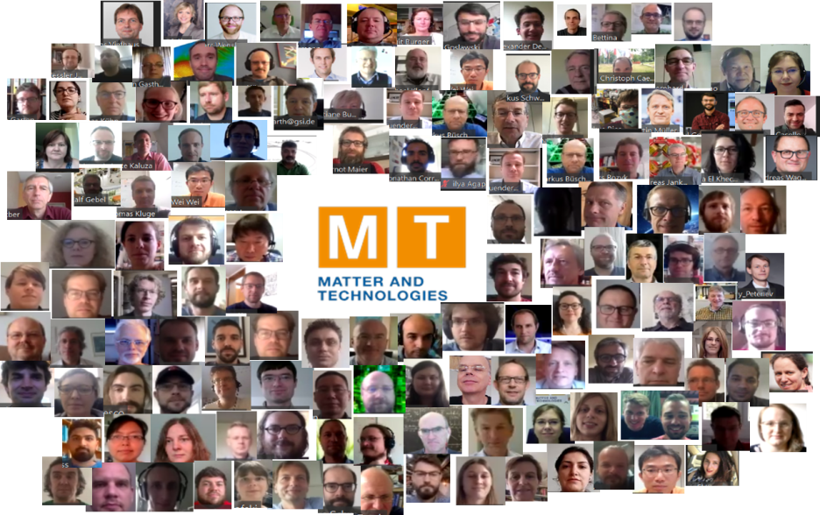
Veränderungen durch Corona
Konsequenzen bei MT
Schneller Umstieg auf home-office, starker Anstieg der Nutzung von online Formaten
Jahrestreffen MT im Juni als rein virtuelle Veranstaltung
Remote Control von Experimenten
Arbeiten im Labor deutlich beeinflusst und teilweise verzögert,
Auswirkungen auf Zeitplan
zu erwarten, aber insgesamt vermutlich handhabbar.
Konsequenzen bei TT Projekten insbesondere mit KMU
noch nicht absehbar.
Zoom Bilder der
Teilnehmer

Slide 9
Veränderungen durch Corona
Konsequenzen bei MML
Der Nutzerbetrieb muss stärker auf Aspekte von Remote Access oder mail-in abheben. Dies bedarf signifikanter Anstrengung und Investitionen in Hardware, Software und der Organisation von Prozessen (in Abstimmung mit der Nutzergemeinde). Es werden sich allerdings nur Standard-Experimente soweit automatisieren lassen, dass ein remote Access oder email-in sinnvoll erscheint. Dies wird mit einem höheren, personellen Aufwand auf Seiten der Facilities verbunden sein (24/7).
Beispiel: Bei GSI wurde trotz COVID-19 der Experimentbetrieb ohne Unterbrechung durchgeführt (vor allem von den Teams vor Ort). Ca. 30% der geplanten Experimente mussten auf Grund der Reisebeschränkungen ausfallen (z.B. auch weil Proben und Equipment nicht angeliefert werden konnten).

Slide 10
Backup

Slide 11
FoPoZi
Entwicklung von zuverlässigem Dauerstrichbetrieb von SCRF Beschleunigern
Optimierung von Parametern von Beschleunigern für Hadronen und Elektronen, um ultimative Intensitäten und Stabilitäten zu erreichen.
Entwicklung avancierter Konzepte von Strahlkontrolle, -dynamik und -diagnose
Entwicklung von Konzepten kompakter Beschleuniger bis zur Anwendbarkeit
Optimierung der Sensitivität, sowie der Zeit-, Orts- und Energieauflösung von Sensoren
Entwicklung von neuartigen Detektor- und Auslesekonzepten
Zusammenführung von Technologien in anwendungsspezifische, integrierte Detektorsysteme
Entwicklung und Anwendung innovativer digitaler Lösungen für die Handhabung und Analyse der extremen Mengen und Raten komplexer Daten,
Entwicklung und Bereitstellung neuartiger digitaler Methoden zur Wissensextraktion aus Experimenten und digitalen Modellen in Materie
Entwicklung und Integration modernster digitaler Methoden, um Experimente und Anlagen in Materie optimal zu nutzen
Große Forschungsanlagen des Programms (IDAF)
ARD
DTS
DMA

Slide 12
FoPoZi
ST1
ST1
Entwicklung von zuverlässigem Dauerstrichbetrieb von SCRF Beschleunigern
Optimierung von Parametern von Beschleunigern für Hadronen und Elektronen, um ultimative Intensitäten und Stabilitäten zu erreichen.
Entwicklung avancierter Konzepte von Strahlkontrolle, -dynamik und -diagnose
Entwicklung von Konzepten kompakter Beschleuniger bis zur Anwendbarkeit
Optimierung der Sensitivität, sowie der Zeit-, Orts- und Energieauflösung von Sensoren
Entwicklung von neuartigen Detektor- und Auslesekonzepten
Zusammenführung von Technologien in anwendungsspezifische, integrierte Detektorsysteme
Entwicklung und Anwendung innovativer digitaler Lösungen für die Handhabung und Analyse der extremen Mengen und Raten komplexer Daten,
Entwicklung und Bereitstellung neuartiger digitaler Methoden zur Wissensextraktion aus Experimenten und digitalen Modellen in Materie
Entwicklung und Integration modernster digitaler Methoden, um Experimente und Anlagen in Materie optimal zu nutzen
Große Forschungsanlagen des Programms (IDAF)
ST2
ARD
ST3
ST4
ST1
DTS
ST2
ST3
ST1
ST2
DMA
ST3
LKII

